Slide 1

ФОТОРЕПОРТАЖ
МБДОУ «Детский сад общеразвивающего вида «Буратино»

Slide 2
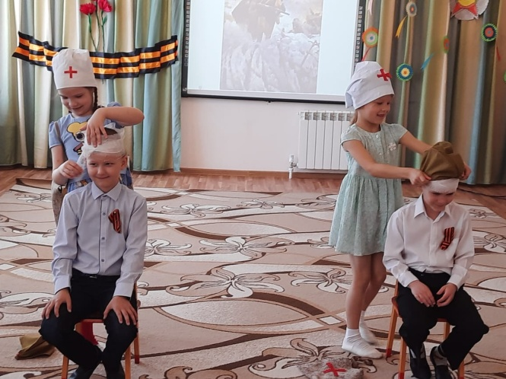
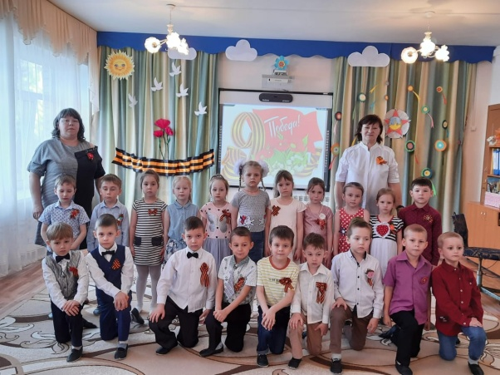
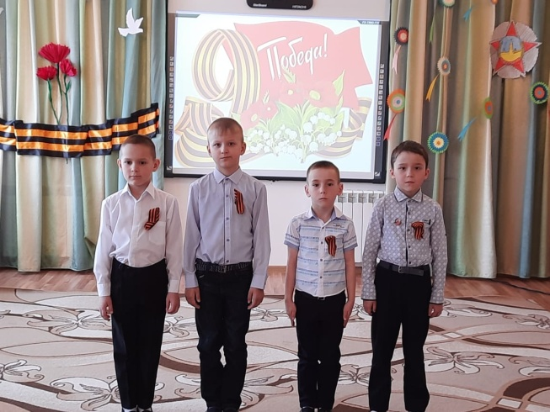
развлечение «Помним и скорбим»
(чтение стихов на русском, чувашском, татарском языках)
Муниципальное образование
В рамках реализации плана Года родных языков и народного единства, в целях воспитания у дошкольников патриотических чувств: любовь к Родине, желание жить в мире, дружить; дети читали стихи, пели и слушали песни, соревновались в играх

Slide 3
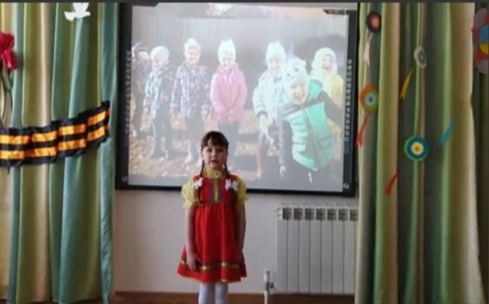
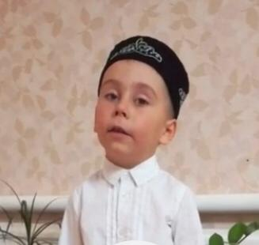
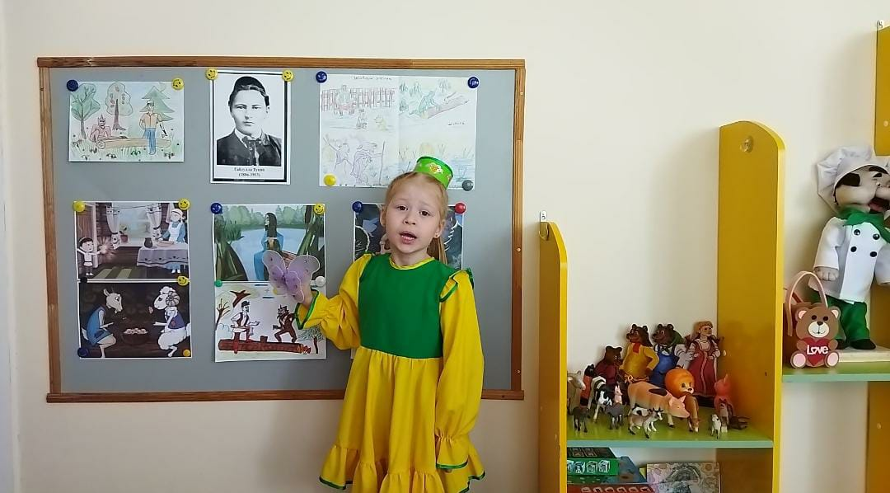
Республиканский конкурс художественного чтения
«В мире литературных мыслей», посвященный Году родных языков и народного единства
Муниципальное образование
В рамках реализации плана Года родных языков и народного единства, дети выучили стихи на русском и татарском языках, стали победителями: лауреат 1 степени Юнусова Амира, лауреаты 3 степени: Гайфуллина Екатерина и Минсафин Камиль
информация

Slide 4
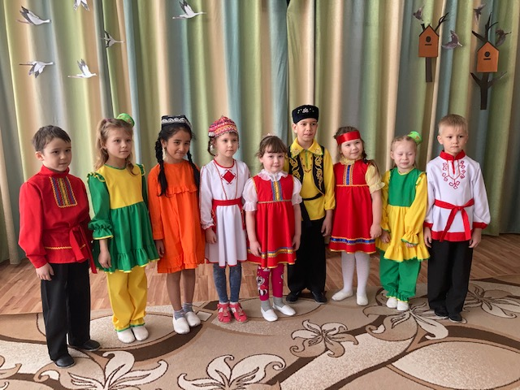
«Фестиваль» детских костюмов народов Поволжья»
Дошкольники в народных костюмах читали стихи, пели песни, танцевали, играли в игры народов Повожья

